Slide 1
TRƯỜNG THCS HUỲNH VĂN NGHỆ
BÀI DẠY ONLINE
NĂM HỌC 2021 - 2022
MÔN GIÁO DỤC CÔNG DÂN
LỚP: 9

Slide 2
TIẾT 9, 10 – BÀI 7
KẾ THỪA VÀ PHÁT HUY TRUYỀN THỐNG TỐT ĐẸP
CỦA DÂN TỘC
I. ĐẶT VẤN ĐỀ
II. NỘI DUNG BÀI HỌC
1. Thế nào là truyền thống tốt đẹp của dân tộc
2. Một số truyền thống tốt đẹp của dân tộc Việt Nam
III. LUYỆN TẬP

Slide 3
I./ ĐẶT VẤN ĐỀ
Học sinh tự đọc, tự nghiên cứu.

Slide 4
Bác Hồ nói về lòng yêu nước của dân tộc ta:
“Dân ta có một lòng nồng nàn yêu nước. Đó là một truyền thống quý báu của ta. Từ xưa đến nay, mỗi khi Tổ quốc bị xâm lăng thì tinh thần ấy lại sôi nổi, nó kết thành một làn sóng vô cùng mạnh mẽ, to lớn, nó lướt qua mọi sự nguy hiểm, khó khăn, nó nhấn chìm tất cả lũ bán nước và lũ cướp nước.
Lịch sử ta đã có nhiều cuộc kháng chiến vĩ đại chứng tỏ tinh thần yêu nước của nhân dân ta. Chúng ta có quyền tự hào vì những trang lịch sử vẻ vang thời đại Bà Trưng, Bà Triệu, Trần Hưng Đạo, Lê Lợi, Quang Trung v.v… Chúng ta phải ghi nhớ công lao của các vị anh hùng dân tộc, vì các vị ấy là tiêu biểu của một dân tộc anh hùng…
Đồng bào ta ngày nay cũng rất xứng đáng với tổ tiên ta ngày trước… Từ những chiến sĩ ngoài mặt trận chịu đói mấy ngày để bám lấy giặt đặng tiêu diệt giặt, đến những công chức ở hậu phương nhịn ăn để ủng hộ bộ đội, từ những phụ nữ khuyên chồng con đi tòng quân mà mình thì xung phong giúp việc vận tải, cho đến các bà mẹ chiến sĩ săn sóc yêu thương bộ đội như con đẻ của mình. Từ những nam nữ công nhân và nông dân thi đua tăng gia sản xuất, không quản khó nhọc để giúp một phần vào kháng chiến, cho đến những đồng bào điền chủ quyên đất ruộng cho Chính phủ… Những cử chỉ cao quý đó, tuy khác nhau nơi việc làm, nhưng đều giống nhau nơi lòng nồng nàn yêu nước”.

Slide 5
2. Chuyện về một người thầy:
Cụ Chu Văn An là một nhà giáo nổi tiếng đời Trần. Cụ đã có công đào tạo nhiều nhân tài cho đất nước. Học trò của cụ nhiều người đã trở thành những nhân vật nổi tiếng, tiêu biểu như Phạm Sư Mạnh.
Vào ngày sinh của cụ Chu Văn An, các học trò đến mừng thọ. Phạm Sư Mạnh lúc đó đã làm đến chức Hành khiển, một chức quan to trong triều đình. Ông đi cùng một người bạn đến nhà thầy Chu. Họ đứng từ giữa sân vái vào nhà, miệng chào to kính cẩn:
- Lạy thầy ạ, có anh em chúng con đến hầu thầy !
Cụ giáo Chu vui vẻ ra đón học trò. Cụ cho phép hai trò cùng ngồi sập với mình (sập là nơi cụ giáo thường ngồi để dạy học), nhưng họ không dám. Họ xin được ngồi ở ghế kề bên. Ông Phạm Sư Mạnh kính cẩn trả lời những câu hỏi của thầy. Cụ Chu hỏi thăm sức khỏe của các học trò hiện đang làm quan trong triều, nhưng Phạm Sư Mạnh hiểu rằng thầy quan tâm đến nhiều mặt khác, nên ông cố trả lời căn kẽ về việc làm của từng người, về cách nuôi dạy con cái, về cách cư xử với mọi người của họ.
(Theo Chuyện về người thầy, NXB Kim Đồng, Hà Nội, 1992)

Slide 6
Câu hỏi gợi ý:
Lòng yêu nước của dân tộc ta thể hiện như thế nào qua lời nói của Bác Hồ?
Em có nhận xét gì về cách cư xử của học trò cũ với thầy Chu Văn An? Cách cư xử đó thể hiện truyền thống gì của dân tộc ta?
Em hiểu thế nào là truyền thống tốt đẹp của dân tộc? Hãy kể những truyền thống tốt đẹp của dân tộc Việt Nam mà em biết.

Slide 7
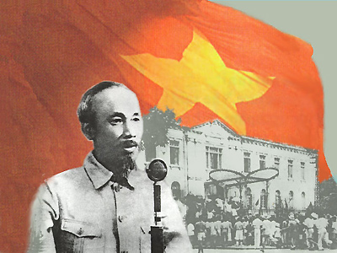
Lòng yêu nước của dân tộc ta thể hiện như thế nào qua lời nói của Bác Hồ?
* Lòng yêu nước của dân tộc ta thể hiện:
Tinh thần yêu nước sôi nổi, kết thành làn sóng mạnh mẽ, to lớn.
Lướt qua mọi nguy hiểm, khó khăn.
Nhấn chìm tất cả lũ bán nước và lũ cướp nước.
* Chứng minh:
Các cuộc kháng chiến vĩ đại của dân tộc: Bà Trưng, Bà Triệu, Trần Hưng Đạo, Lê Lợi, Quang Trung v.v… trong cuộc kháng chiến chống quân xâm lược phương Bắc.
Sự hi sinh của các chiến sĩ ngoài mặt trận, của cán bộ công chức, những người phụ nữ, những người cha, người mẹ, của nam nữ công nhân, nông dân, của tầng lớp thanh thiếu niên ở hậu phương trong cuộc kháng chiến chống Pháp, chống Mỹ…
Những tình cảm và việc làm khác nhau nhưng đều giống nhau ở lòng yêu nước nồng nàn và biết phát huy truyền thống yêu nước.

Slide 8
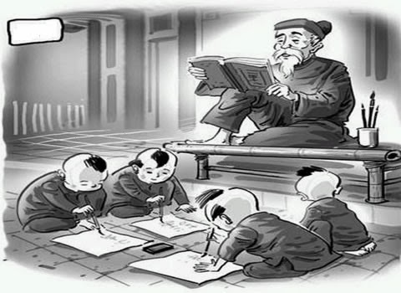
2. Em có nhận xét gì về cách cư xử của học trò cũ với thầy Chu Văn An? Cách cư xử đó thể hiện truyền thống gì của dân tộc ta?
Học trò cũ của cụ Chu Văn An tuy làm chức quan to vẫn cùng bạn đến mừng sinh nhật thầy.
Họ cư xử đúng tư cách của một người học trò lễ phép, tôn trọng thầy, với thái độ kính cẩn, khiêm tốn đối với thầy giáo cũ.
Cách cư xử của người học trò cũ - Phạm Sư Mạnh thể hiện truyền thống “Tôn sư trọng đạo” của dân tộc ta.

Slide 9
II./ NỘI DUNG BÀI HỌC
1. Thế nào là truyền thống tốt đẹp của dân tộc
2. Một số truyền thống tốt đẹp của dân tộc Việt Nam
3. Ý nghĩa
4. Trách nhiệm của công dân - học sinh

Slide 10
Lòng yêu nước, tinh thần Tôn sư trọng đạo là những giá trị truyền thống tốt đẹp của dân tộc.
Chúng ta cần tự hào, kế thừa và phát huy
Thế nào là truyền thống tốt đẹp của dân tộc?

Slide 11
BÀI 7: KẾ THỪA VÀ PHÁT HUY
TRUYỀN THỐNG TỐT ĐẸP CỦA DÂN TỘC (tiết 1)
I. ĐẶT VẤN ĐỀ
II. NỘI DUNG BÀI HỌC
1. Thế nào là truyền thống tốt đẹp của dân tộc?
Truyền thống tốt đẹp của dân tộc là những giá trị tinh thần được:
- hình thành trong quá trình lịch sử lâu dài của dân tộc.
- truyền từ thế hệ này sang thế hệ khác.

Slide 12
Em hãy kể những truyền thống tốt đẹp của dân tộc Việt Nam mà em biết?

Slide 13
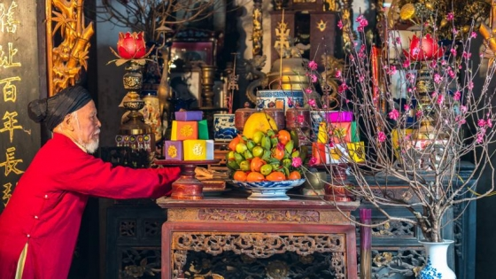
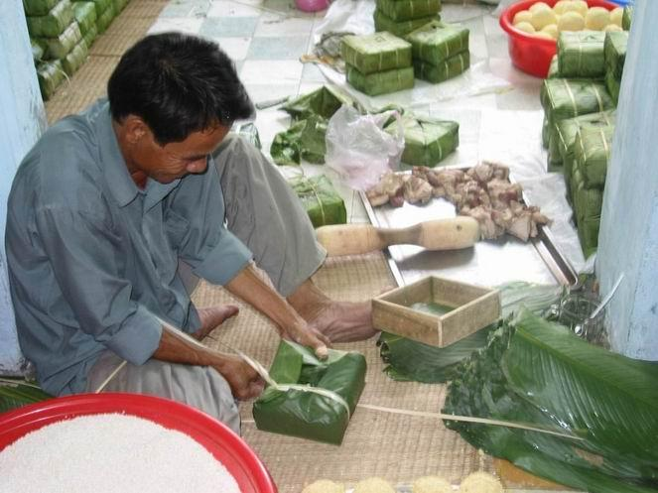
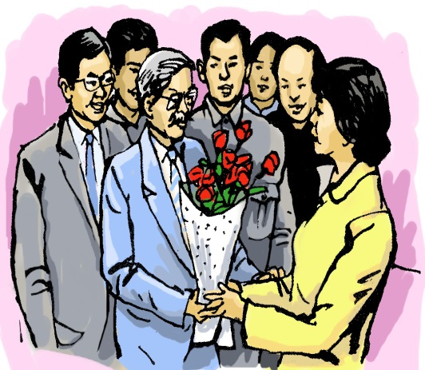
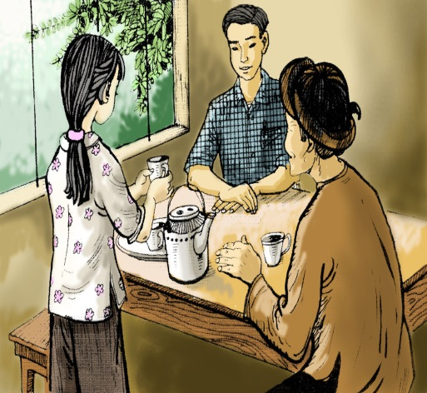
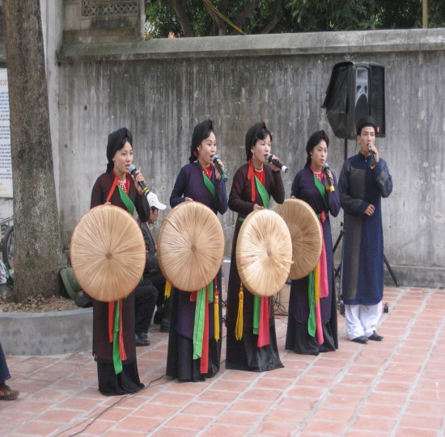
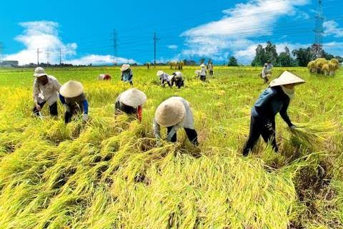
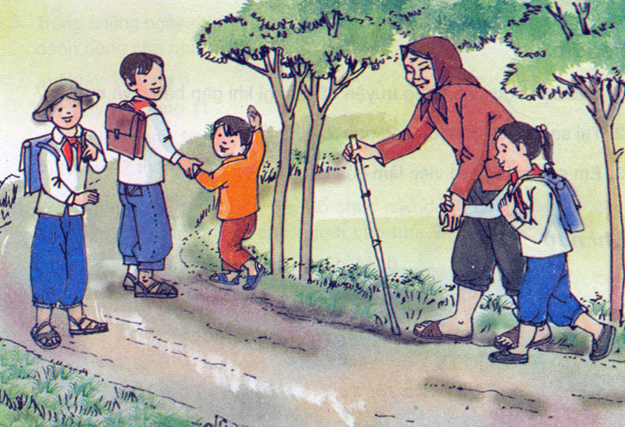
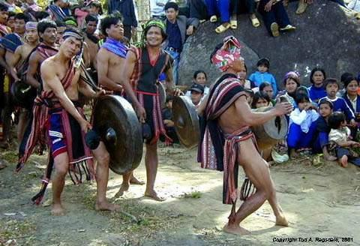
Quan sát tranh và cho biết: Các hình ảnh trên nói về những truyền thống nào của dân tộc ta?
HiÕu th¶o
Thờ cúng tổ tiên
Gói bánh chưng ngày Tết
Tôn sư trọng đạo
Hiếu thảo
Hát quan họ
Cần cù lao động
Kính già yêu trẻ
Cồng chiêng

Slide 14
BÀI 7: KẾ THỪA VÀ PHÁT HUY
TRUYỀN THỐNG TỐT ĐẸP CỦA DÂN TỘC (tiết 1)
ĐẶT VẤN ĐỀ
NỘI DUNG BÀI HỌC
1. Thế nào là truyền thống tốt đẹp của dân tộc?
2. Một số truyền thống tốt đẹp của dân tộc Việt Nam:
Truyền thống yêu nước, đoàn kết, cần cù lao động, chống ngoại xâm;
Truyền thống nhân nghĩa, hiếu học, tôn sư trọng đạo;
Các truyền thống về văn hóa, nghệ thuật…

Slide 15
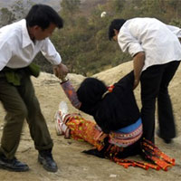
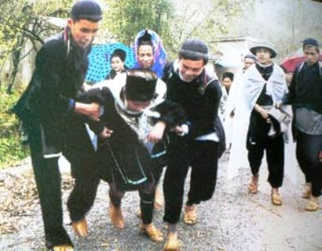
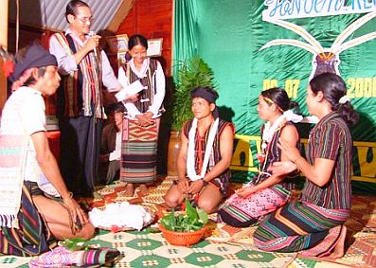
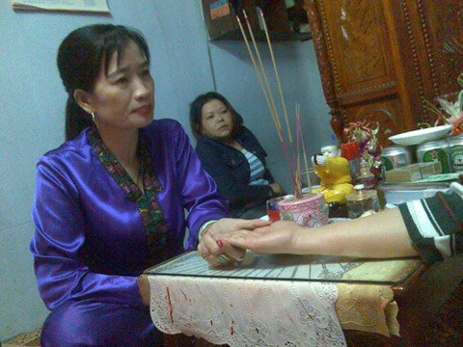
Em hãy quan sát những bức tranh sau:
Tục cướp vợ của người H’Mông
Tục nối dây người Ê-Đê ở Tây Nguyên
Xem bói

Slide 16
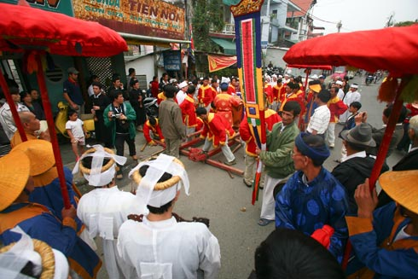
Đám ma linh đình
ở TP.Hồ Chí Minh

Slide 17
Truyền thống, tập quán tích cực | Phong tục, tập quán tiêu cực
Chống giặc ngoại xâm Cần cù lao động Tôn sư trọng đạo Hiếu thảo Hiếu học Thờ cúng tổ tiên Các phong tục, tập quán, lễ hội, cách ứng xử lành mạnh… | Mê tín dị đoan Tập quán lạc hậu: thờ ma gà, để người chết lâu trong nhà, ma chay cưới xin linh đình, thách cưới cao, tảo hôn, du canh du cư… Quan niệm lạc hậu: gia đình đông con là hạnh phúc, trọng nam khinh nữ…
Phong tục: Là những truyền thống, tập quán tốt đẹp mang ý nghĩa tích cực, là yếu tố vô cùng quan trọng trên con đường phát triển đất nước
Hủ tục: Là những phong tục, tập quán, thói quen đã lỗi thời, lạc hậu, làm cản trở tiến trình phát triển của xã hội
=> Cần bài trừ, loại bỏ
=> Cần kế thừa và phát huy

Slide 18
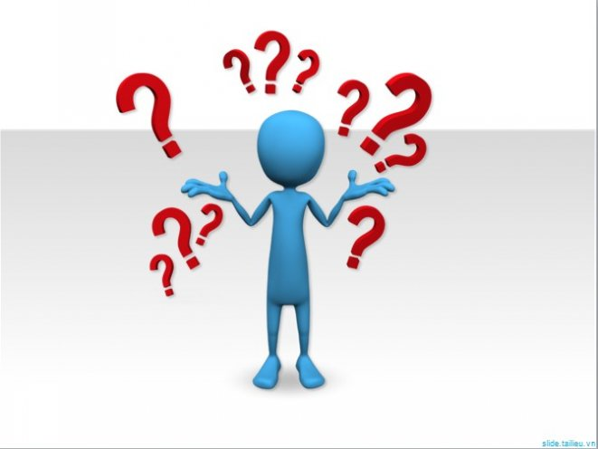
1. Vì sao chúng ta cần phải kế thừa và phát huy truyền thống tốt đẹp của dân tộc?
2. Chúng ta cần làm gì để có thể kế thừa và phát huy truyền thống tốt đẹp của dân tộc?

Slide 19
BÀI 7: KẾ THỪA VÀ PHÁT HUY
TRUYỀN THỐNG TỐT ĐẸP CỦA DÂN TỘC
I. ĐẶT VẤN ĐỀ
II. NỘI DUNG BÀI HỌC
1. Thế nào là truyền thống tốt đẹp của dân tộc
2. Một số truyền thống tốt đẹp của dân tộc Việt Nam
3. Ý nghĩa:
Là vô cùng quý giá.
Góp phần tích cực vào quá trình phát triển của dân tộc và mỗi cá nhân.
Góp phần giữ gìn bản sắc dân tộc Việt Nam

Slide 20
1. Vì sao chúng ta cần phải kế thừa và phát huy truyền thống tốt đẹp của dân tộc?
2. Chúng ta cần làm gì để có thể kế thừa và phát huy truyền thống tốt đẹp của dân tộc?

Slide 21
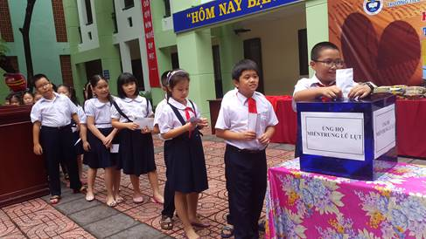
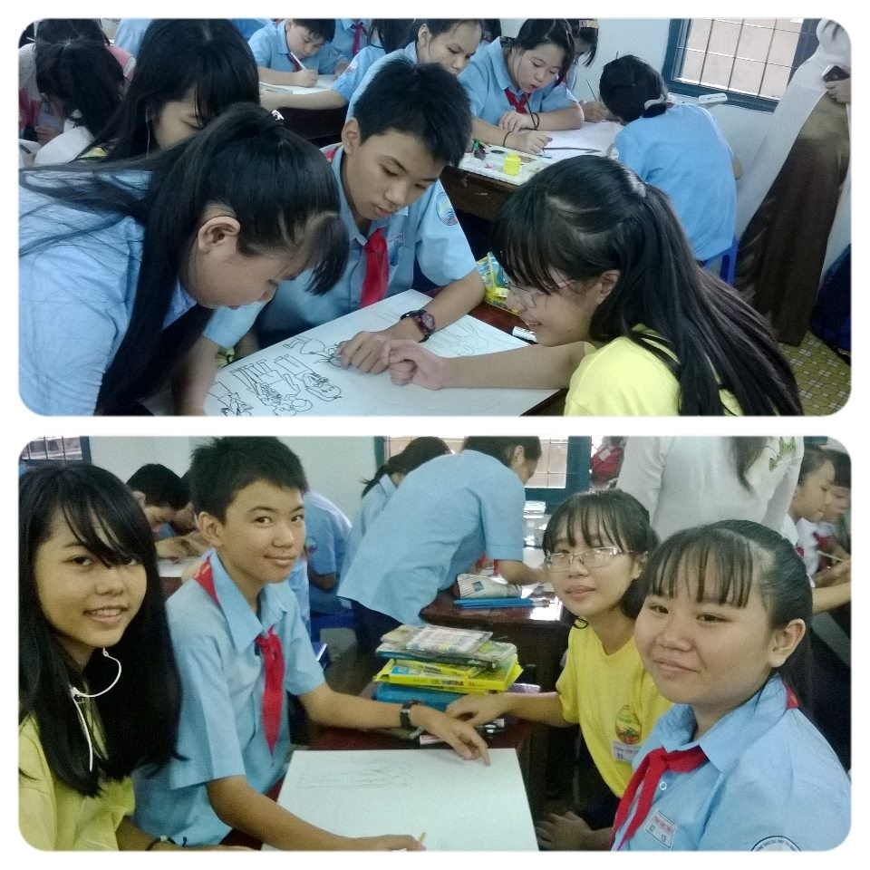
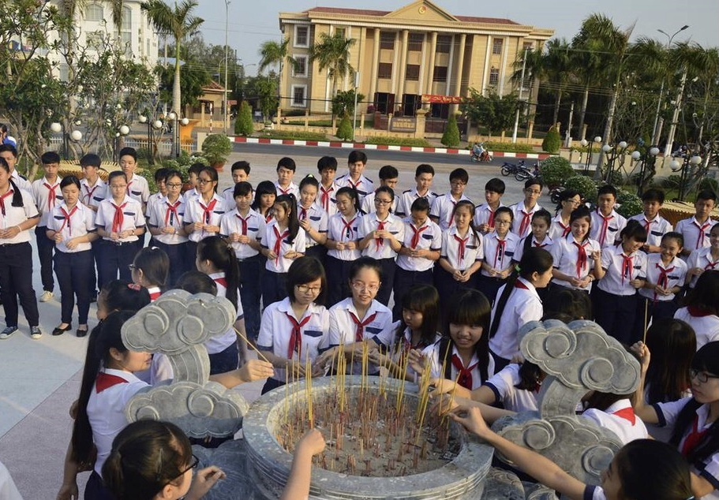
Tham gia vẽ tranh chào mừng 20/11
Quyên góp hỗ trợ người dân vùng lũ
Tìm hiểu truyền thống cách mạng của dân tộc

Slide 22
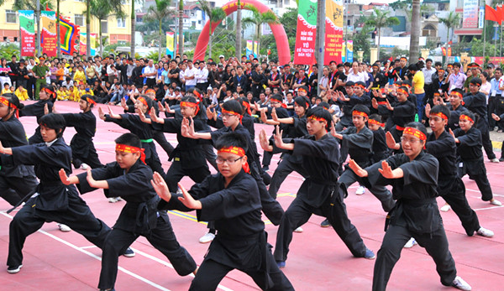
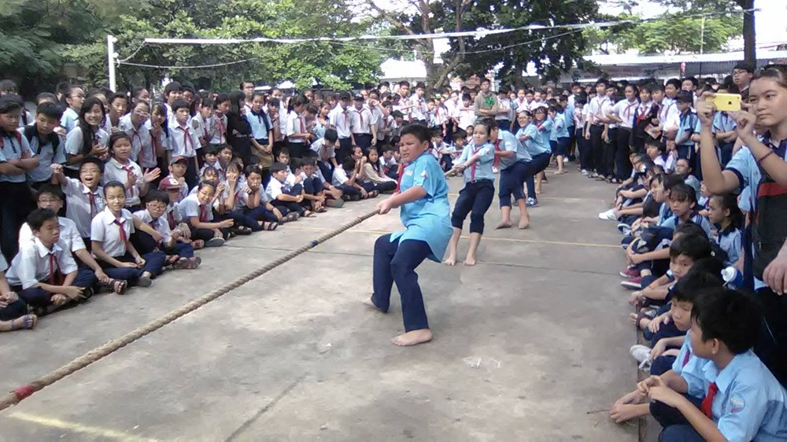
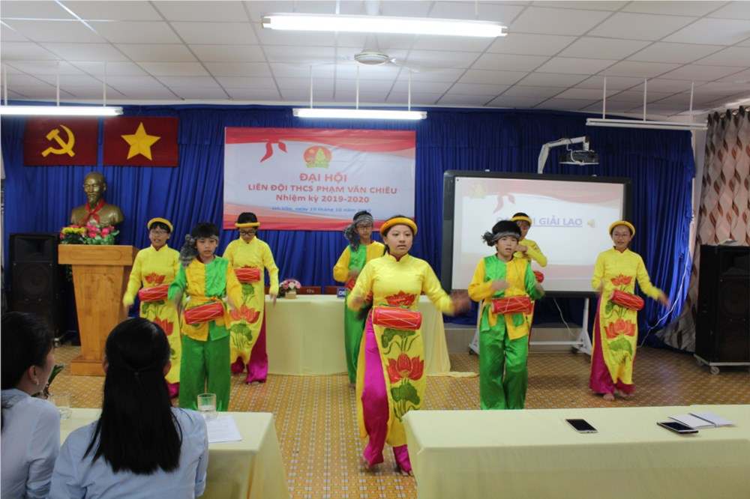
Luyện tập võ cổ truyền
Giữ gìn và phát triển nghề truyền thống gia đình
Kéo co
Múa dân gian

Slide 23
Hướng về miền Trung ruột thịt

Slide 24
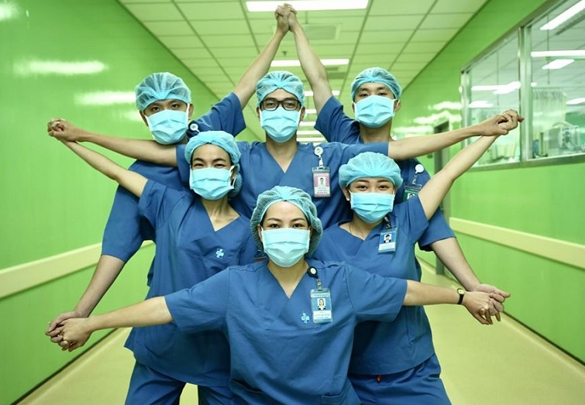
Đoàn kết là sức mạnh trong cuộc chiến chống COVID-19
CHUNG SỨC, ĐỒNG LÒNG: “CHỐNG DỊCH NHƯ CHỐNG GIẶC”
Nguồn https://tuyengiao.vn
Các y, bác sĩ lan tỏa thông điệp cả nước chung tay quyết tâm chống dịch COVID-19

Slide 25
Cả nước cùng chung tay quyết tâm đẩy lùi đại dịch Covid

Slide 26
Xúc động những hình ảnh y, bác sĩ quên mình trên tuyến đầu chống dịch Covid-19
(Nguồn: https://nld.com.vn)
(Nguồn https://www.qdnd.vn)
Các nhân viên y tế giành giật sự sống cho bệnh nhân tại khu hồi sức tích cực.

Slide 27
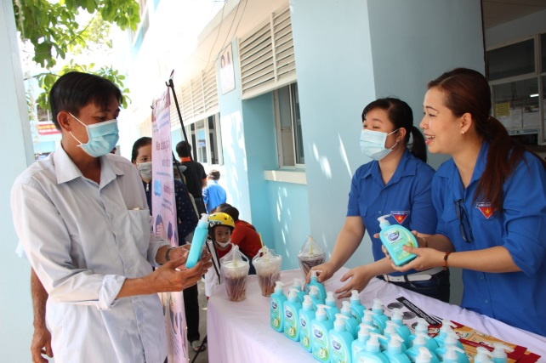
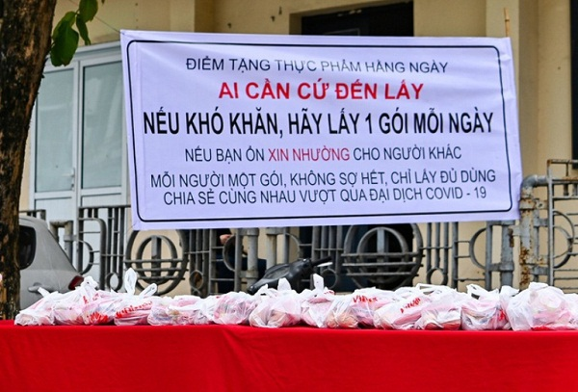
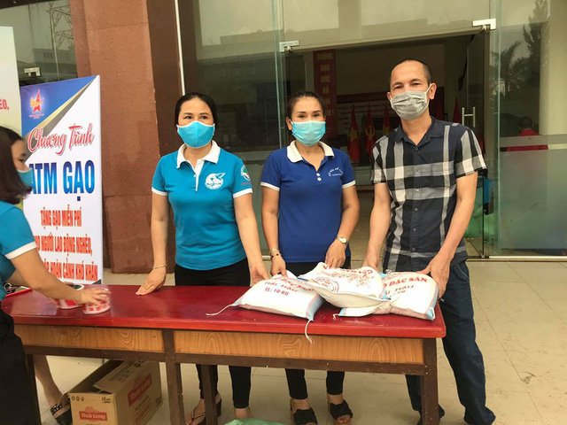
Truyền thống đoàn kết, tương thân, tương ái đã được thắp sáng và lan tỏa trong cộng đồng
Phát khẩu trang, nước sát khuẩn miễn phí
Không ai bị bỏ lại phía sau …
(Nguồn https://ncov.moh.gov.vn)
(Nguồn ảnh: Báo CAND online)
Cây "ATM gạo" tại khuôn viên Trung tâm Văn hóa Hà Tĩnh

Slide 28
Cán bộ chiến sĩ Lữ đoàn vận tải quân sự 125 bốc dỡ hàng từ xe tải chở rau củ của tỉnh Lâm Đồng hỗ trợ người dân TP.HCM
(Nguồn https://thanhnien.vn)

Slide 29
“Siêu thị hạnh phúc 0 đồng” tại trụ sở Hội Nông dân Hà Tĩnh
(Nguồn https://ncov.moh.gov.vn)
Các “Chuyến xe 0 đồng” mang nhu yếu phẩm đến nhà người dân

Slide 30
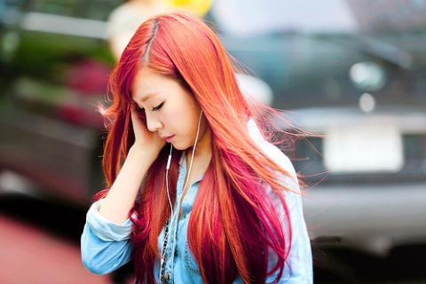
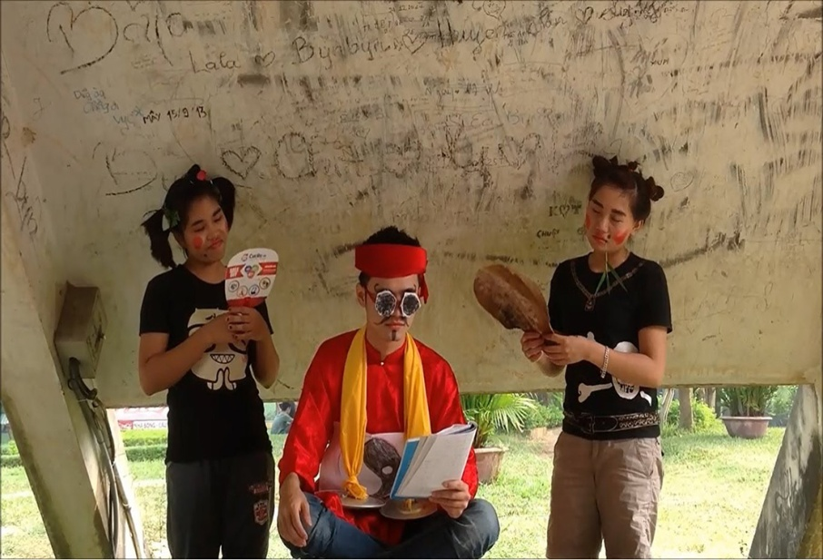
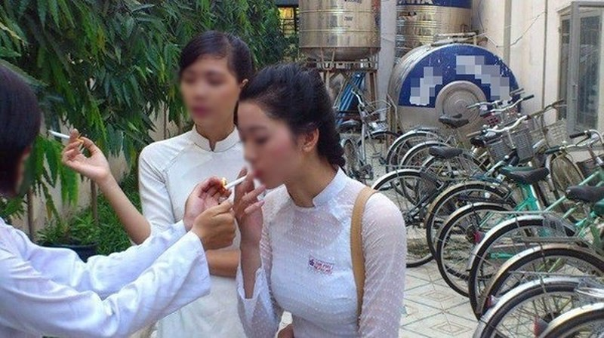
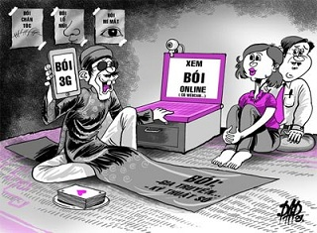
Ngăn chặn hành vi xấu

Slide 31
Hướng dẫn học sinh thực hành, rèn luyện
Em hãy liên hệ bản thân và chỉ ra công dân cần có trách nhiệm như thế nào trong việc kế thừa và phát huy truyền thống tốt đẹp của dân tộc?
Học sinh thực hành, rèn luyện ở nhà

Slide 32
III./ LUYỆN TẬP

Slide 33
Bài 1: Những giá trị tinh thần hình thành trong quá trình lịch sử lâu dài của dân tộc, được truyền từ thế hệ này sang thế hệ khác được gọi là:
Bản sắc dân tộc
Di sản văn hóa dân tộc
Thành tựu văn hóa
Truyền thống tốt đẹp của dân tộc

Slide 34
Bài 2: Dân tộc Việt Nam có những truyền thống tốt đẹp nào sau đây?
Yêu nước
Cần cù lao động
Khoan dung
Hiếu học
Đề cao cá nhân
Tôn sư trọng đạo
Nhân nghĩa
Bất khuất chống ngoại xâm
Đoàn kết tương trợ

Slide 35
Bài 3: Việc làm nào sau đây không phải là sự kế thừa và phát huy truyền thống tốt đẹp của dân tộc
Tham gia các lễ hội truyền thống
Đi xem bói để biết trước những gì xảy ra và tránh điều xấu
Thờ cúng tổ tiên
Đi thăm các đền chùa, các di tích

Slide 36
Bài tập 4:
An thường tâm sự với các bạn: “Nói đến truyền thống của dân tộc Việt Nam, mình có mặc cảm thế nào ấy. So với thế giới, nước mình còn lạc hậu lắm. Ngoài truyền thống đánh giặc ra, dân tộc ta có còn truyền thống nào đáng tự hào đâu?”
Em có đồng ý với An không? Vì sao? Em sẽ nói gì với An?

Slide 37
Hướng dẫn về nhà
Học nội dung bài học.
+ Khái niệm
+ Ý nghĩa
- Ôn lại kiến thứ, kĩ năng bài 1,2,3,4,7. Tuần 11: Kiểm tra 1 tiết.

